Slide 1

Administrador virtual de condominios

Slide 2
GRUPO N 1
INTEGRANTES :
EZEQUIEL MATEO CASTILLO HIDALGO
ADRIÁN ALEJANDRO BURGOS RIASCOS
NRC:
5780
PROFESORA:
ING JENNY RUIZ

Slide 3
Definición y justificación del problema
El fácil manejo de una base de datos en modo digital lo hace eficaz y muy útil para una gran cantidad de información que se posea.
Para esto se necesitará una organización de sólo información necesaria, y esta tiene que ser explícita con los datos que se quieren guardar, ya sea de tipo texto, numérico o de fechas y horas; ayudando así a la eficacia previamente mencionada.
Para realizar esto se deberá usar el proceso CRUD para obtener así una buena gestión de archivos planos.

Slide 4
Objetivos
GENERAL
Desarrollar un programa que nos permitirá gestionar los ingresos y egresos de un conjunto habitacional registrando la gastos generados dentro y fuera del conjunto en varios archivos de texto para poder mostrarlos a través de la pantalla.
ESPECÍFICOS
Determinar los requisitos funcionales y no funcionales que deberá cumplir el programa en cada etapa de desarrollo.
Aplicar herramientas de la metodología SCRUM en el proceso de análisis del programa (Historias de Usuario).
Desarrollar e implementar el proceso denominado CRUD (create, read,
update, delete).​

Slide 5
Alcance
El programa que tiene como finalidad gestionar los gastos generados dentro y fuera de un conjunto habitacional cumplirá con lo siguiente:
Mostrar los ingresos y egresos del conjunto.
Agregar y eliminar a los condóminos deudores de la alícuota.
Mostrar la actualización de la información en caso de que se haya modificado la información del archivo.

Slide 6
Marco teórico
REQUISITOS FUNCIONALES
Son aquellos que describen cualquier actividad que el sistema debe realizar, es decir, es​ el comportamiento que presenta un sistema o software cuando se cumplen ciertas condiciones
El comportamiento o función que debe tener el sistema están descritas como un conjunto de entradas, procesos y salidas
Cada requisito funcional puede ser representado en los casos de uso, que son herramientas importantes para el análisis del mismo.
Un requisito funcional típico contiene un nombre, un ID único y una descripción. Esta información se utiliza para ayudar al lector a entender por qué el requisito es necesario, y para seguir al mismo durante la etapa de desarrollo.

Slide 7
Marco teórico
REQUISITOS NO FUNCIONALES
Son aquellos que limitan al diseño o a la implementación como restricciones en el diseño o Estándares de Calidad, también pueden denominarse como atributos o cualidades que el producto debe tener.
Estos atributos hacen al producto atractivo, usable o confiable.
Los requisitos no funcionales se encuentran clasificados de la siguiente manera:
Usabilidad: Medida​ de calidad de la experiencia que tiene el usuario al interactuar con el producto software
Mantenibilidad: La​ mantenibilidad es la facilidad con la que un sistema puede ser modificado para corregir fallos para mejorar su funcionamiento u otros atributos o adaptarse a cambios en el entorno
Fiabilidad: Capacidad​ de un sistema o componente para desempeñar las funciones especificadas, cuando se usa bajo unas condiciones y periodo de tiempo determinados

Slide 8
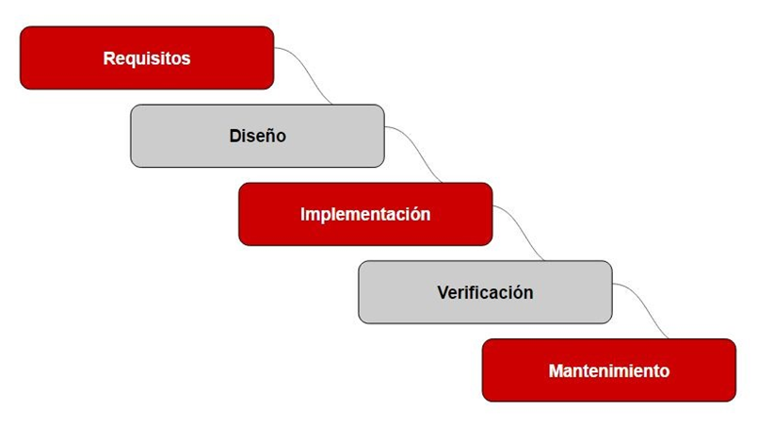
Marco teórico
PROCESO DE DESARROLLO
Un proceso de desarrollo de software es la secuencia de actividades que deben ser seguidas por un equipo de desarrolladores para generar un producto final y funciona.
El objetivo principal de un proceso de desarrollo es mejorar la calidad del producto disminuyendo los fallos, mejorar la reusabilidad y disminuir el costo de mantenimiento.
Las Etapas de un proceso de desarrollo son:

Slide 9
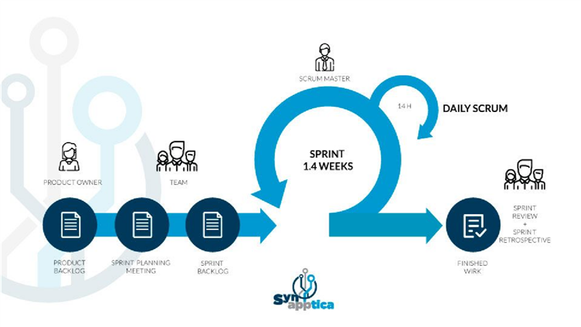
Marco teórico
METODOLOGÍA ÁGIL SCRUM
Es un proceso que generalmente se lleva a cabo gracias al trabajo en equipo. SCRUM es una metodología que presenta ciclos cortos denominados “sprints”, con la entrega de productos parciales o versiones del producto final para así en cada iteración poder mejorar las fallas o errores presentados.
Esta metodología es ideal para proyectos complejos, tienden a un largo tiempo de desarrollo y para proyectos que son de gran tamaño o de gran alcance.
Scrum también se utiliza para resolver situaciones en que no se está entregando al cliente lo que necesita, cuando las entregas se alargan demasiado, los costes se disparan o la calidad no es aceptable, cuando se necesita capacidad de reacción ante la competencia, cuando la moral de los equipos es baja y la rotación alta, cuando es necesario identificar y solucionar ineficiencias sistemáticamente o cuando se quiere trabajar utilizando un proceso especializado en el desarrollo de producto.

Slide 10
Marco teórico
HISTORIAS DE USUARIO
Descripción de una funcionalidad que debe incorporar un producto software, y cuya implementación aporta valor al cliente.
La estructura de una historia de usuario está formada por:
Nombre breve y descriptivo.
Descripción de la funcionalidad en forma de diálogo o monólogo del usuario describiendo la funcionalidad que desea realizar.
Criterio de validación y verificación que determinará para considerar terminado y aceptable por el cliente el desarrollo de la funcionalidad descrita.
Y adicionalmente por la información que resulte necesaria por el modelo de implementación: Prioridad, Riesgo, Tamaño, etc.

Slide 11
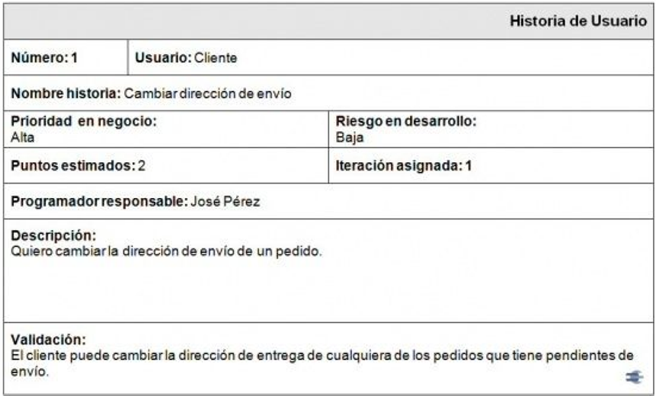
Marco teórico

Slide 12
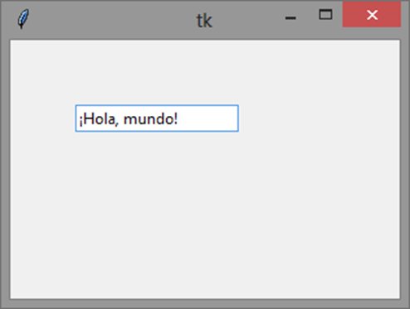
Marco teórico
Librería Tkinter/Python
Tkinter es un binding de la biblioteca gráfica Tcl/Tk para el lenguaje de programación Python. Se considera un estándar para la interfaz gráfica de usuario (GUI) para Python y es el que viene por defecto con la instalación para Microsoft Windows.

Slide 13
Ideas a defender
Demostrar la eficiencia de analizar adecuadamente la información obtenida para la etapa de levantamiento de requisitos.
Demostrar la seguridad y fácil acceso a la información guardado dentro de un archivo de texto
Demostrar que un archivo plano es una forma de almacenar datos y obtener información de los mismos de manera eficaz.

Slide 14
Resultados esperados
Elaborar un programa en el cual sea fácil la lectura, búsqueda, edición y consulta de los ingresos y egresos guardados en un archivo de texto.
Administrar de forma ágil y segura el archivo plano.
Elaborar un Administrador virutal con una interfaz gráfica amigable para el usuario

Slide 15
Bibliografía
pmoinformatica.com.(2017). Requisitos Funcionales: PMOInformática.com.
Recuperado de: http://www.pmoinformatica.com/2017/02/requerimientos-funcionales-ejemplos .html
Desconocido.(s.f). Requisito funcional: Wikipedia. Recuperado de:
https://es.wikipedia.org/wiki/Requisito_funcional
EcuRed.(2015).Requisitos no funcionales: EcuRed. Recuperado de: https://www.ecured.cu/Requisitos_no_funcionales
ProyectosÁgiles.(s.f).Qué es SCRUM: ProyectosÁgiles. Recuperado de:
https://proyectosagiles.org/que-es-scrum/
ScrumManager.(2014). Historia de Usuario: ScrumManager. Recuperado de: https://www.scrummanager.net/bok/index.php/Historia_de_usuario
José M. (2008). Proceso de desarrollo:Unican. Recuperado de:
https://www.ctr.unican.es/asignaturas/MC_OO/Doc/OO_08_I2_Proceso.pdf

